Slide 1

Реєстрація на GitHub.com та створення репозиторія
Виконали: Данчишин Іван та Сич Ігор

Slide 2
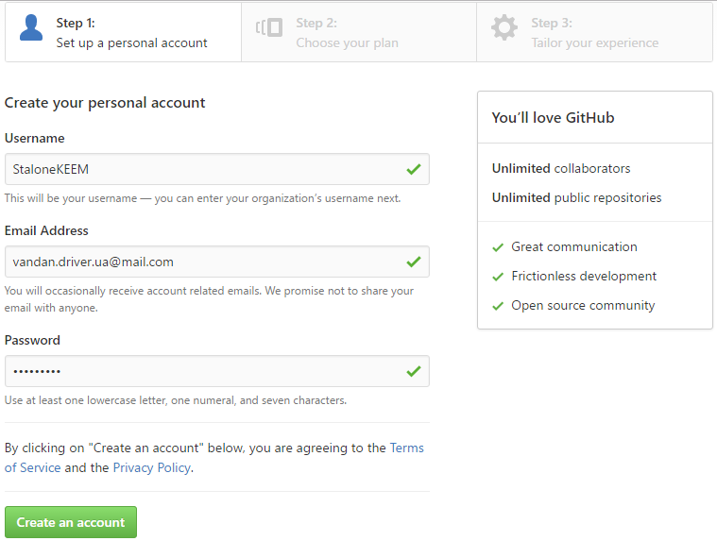
Реєстрація на сайті. Введення даних

Slide 3
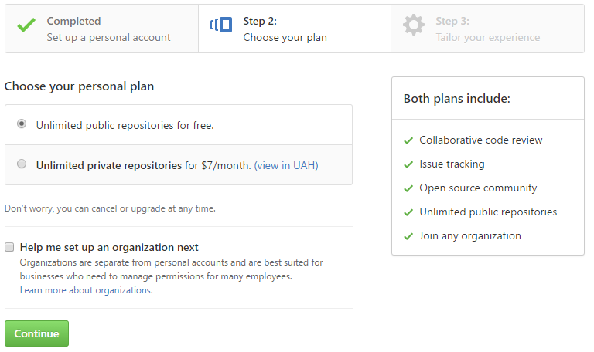
Обераємо приватну або публічну реєстрацію

Slide 4
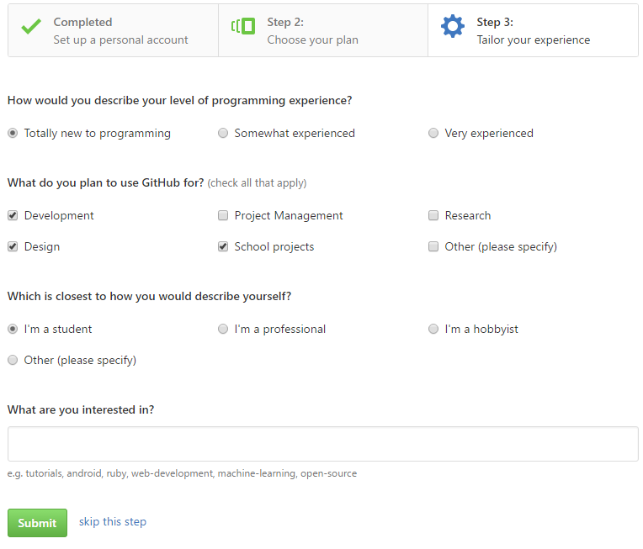
Обераємо в пунктах для чого ми будемо створювати репозиторії

Slide 5
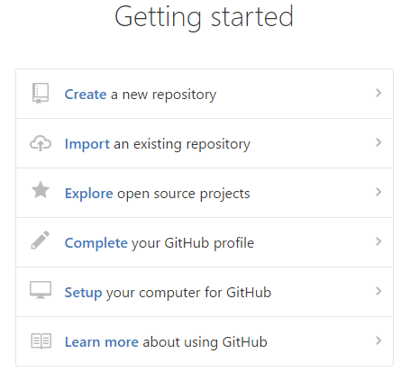
Вибір додаткових опцій

Slide 6
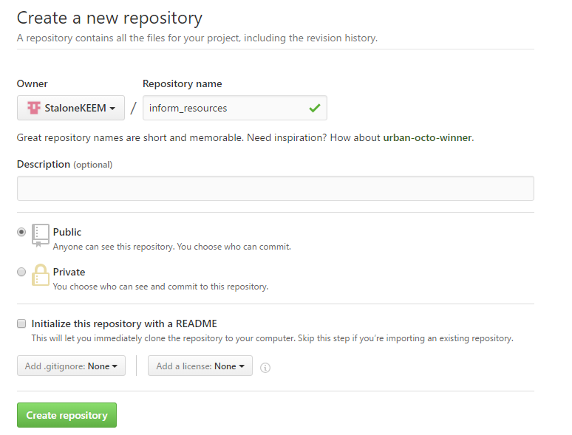
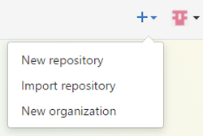
Створення нового репозиторія. Робимо його публічним

Slide 7
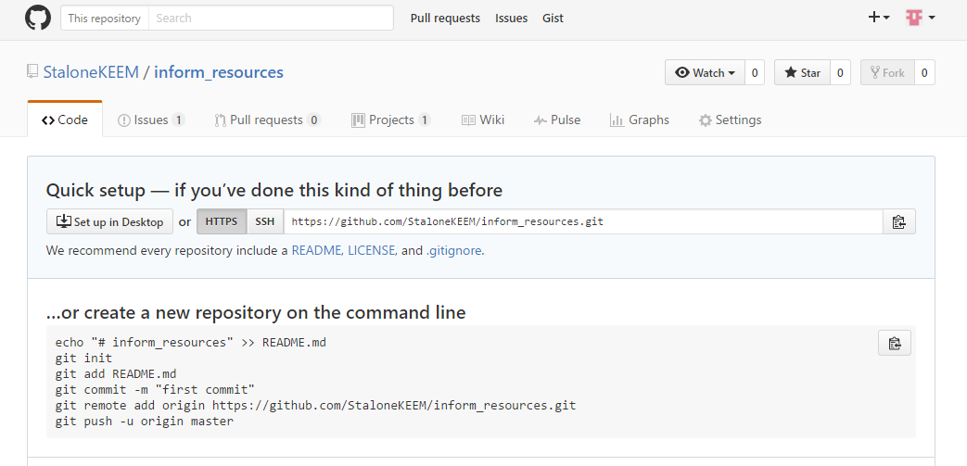
Створений репозиторій (можна додавати матеріали)

